Slide 1
Subtítulos de video aquí...

Slide 2
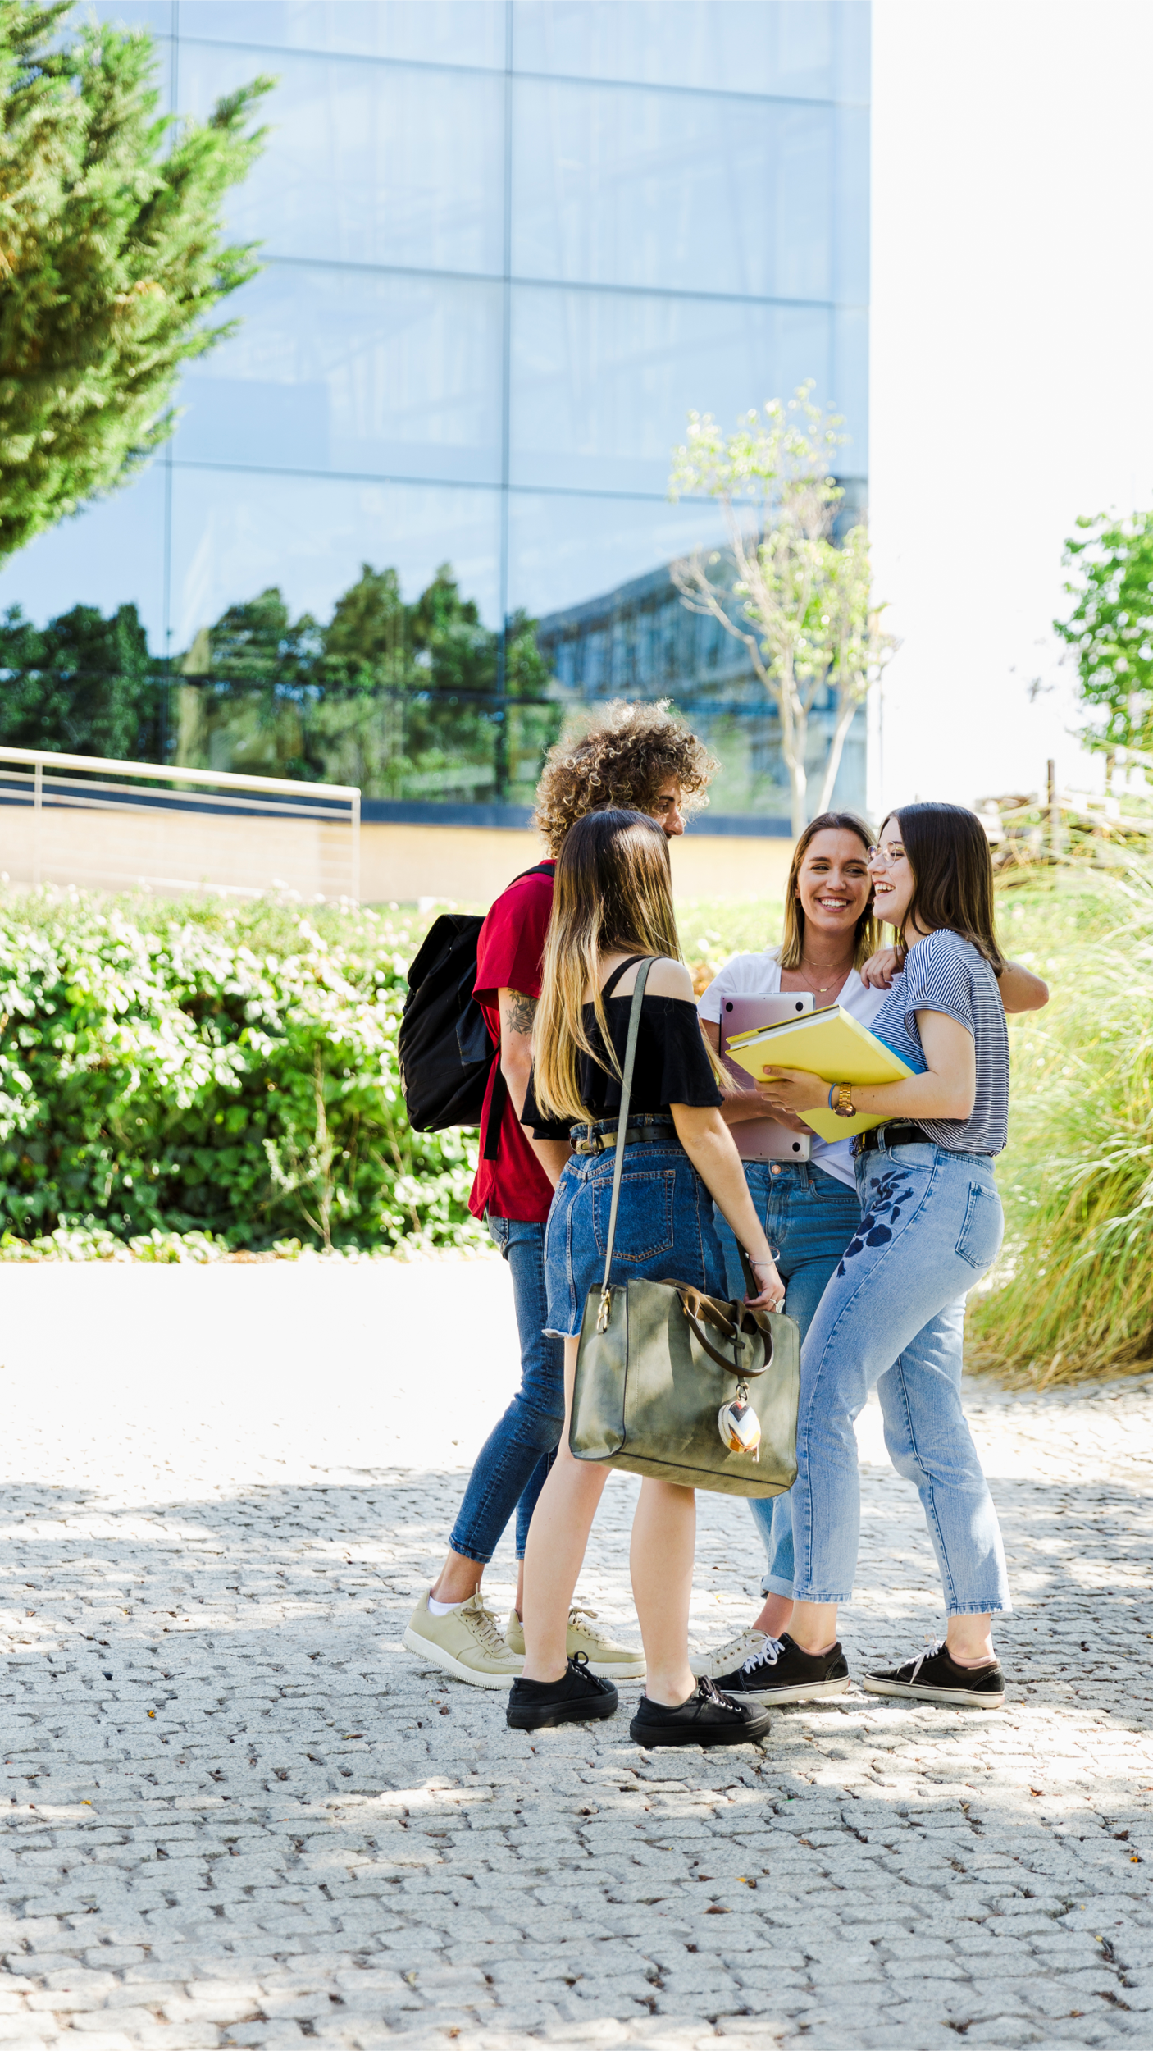

Slide 3
12feb.
16.00 hrs.
AUDITORIO
Campus
San Francisco
Manuel Montt 56, Temuco
Programación Evento
10:00 - 11:30
12:00 - 12:45
13:00 - 15:30
16:00 - 16:45
17:00 - 17:45
18:00 - 19:00
Inauguracion Evento
Conferencia de evento 1
Workshop de evento
Conferencia de evento 2
Conferencia de evento 3
Clausura Evento

